Slide 1



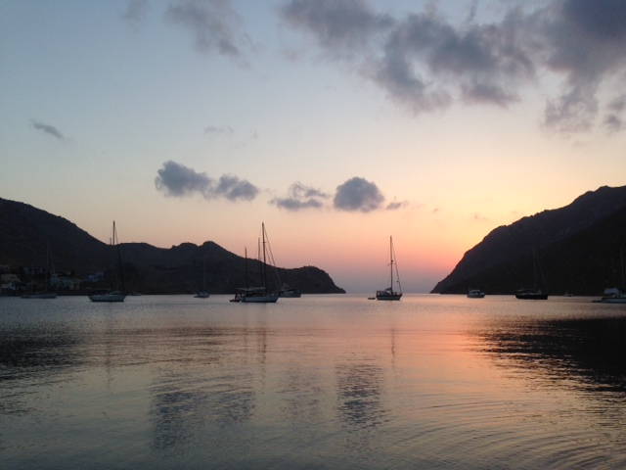
Το ταξίδι στην Ελλάδα όπως το ονειρευόμαστε…. όλες τις εποχές του χρόνου
Ομάδα:
Μαρία Κουρούνη, Business Development, IT Analysis & Design e-mail: maria.kourouni1207@gmail.com Linked-in: Maria Kourouni
Λάμπης Παυλίδης, Software Development e-mail:labistmif@Hotmail.com Linked-in: Evlampios Pavlidis

Slide 2

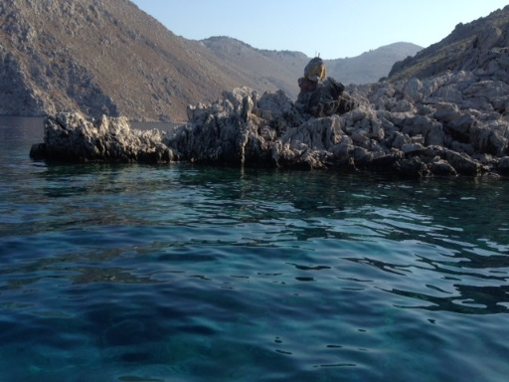

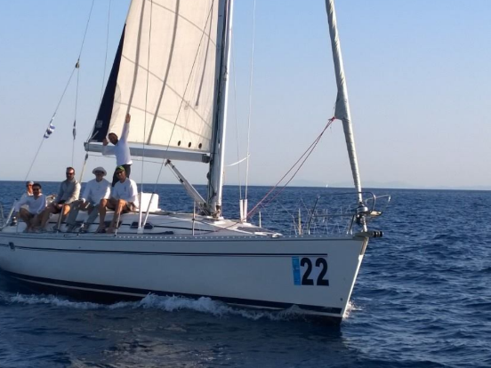
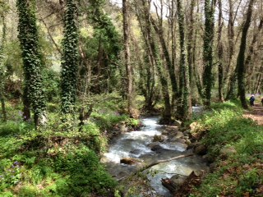
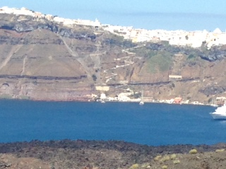
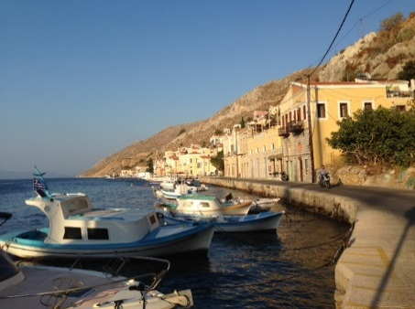
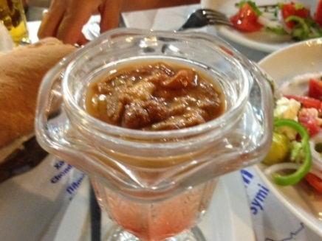
Τι θελουν οι ταξιδιωτεσ?
Πότε είναι η καλύτερη εποχή για την Ακρόπολη?
Τι άλλα μνημεία πρέπει να δώ?
Πώς να κλείσω εισιτήρια?
Πότε είναι ανοικτά?
Βουνό ή θάλασσα?
Ποια είναι η καλύτερη εποχή?
Μπορώ να πάω με τα παιδιά μου να περπατήσουμε στο δάσος?
Πόσο μακριά είναι από την πόλη που βρίσκομαι?
Να κανονίσω με την παρέα μου να πάμε ιστιοπλοϊα?
Θα είναι ασφαλές?
Πρέπει να ξέρω?
Που είναι ιδανικά για ρομαντικό τριήμερο?
Που θα βρώ κοντά μου ωραίους μεζέδες?

Slide 3


Η ΠΡΟΤΕΙΝΟΜΕΝΗ ΛΥση
Καινοτόμα, ολοκληρωμένη
ηλεκτρονική πλατφόρμα (www και mobile app)
για την παροχή εξατομικευμένων τουριστικών εμπειριών, με χτίσιμο γύρω από δραστηριότητες και ενδιαφέροντα
Σε πρώτη φάση υλοποίησης του έργου θα δοθεί έμφαση: στην προβολή του θαλάσσιου τουρισμού με όχημα την κρουαζιέρα με ιστιοπλοϊκά σκάφη

Slide 4
Που απευθΥνΟΜΑΣΤΕ
Α. Ταξιδιώτες από όλο τον κόσμο
Μεμονωμένα άτομα
Οικογένειες
Παρέες
Μέλη συλλόγων
Επαγγελματικές ομάδες
Άτομα με ειδικές ανάγκες υγείας, διατροφής
Που ενδιαφέρονται κύρια για θαλάσσιο, πολιτιστικό, εναλλακτικό τουρισμό και
είτε οργανώνουν το ταξίδι / διακοπές / μικρές αποδράσεις τους μόνοι τους ή μέσω πρακτορείων ή μέσω κάποιου συλλόγου
Β. Πάροχοι τουριστικών υπηρεσιών
Δήμοι, τοπικές κοινότητες
Λιμενικές αρχές
Διαχειριστές μαρινών και λιμανιών
Εταιρίες ενοικίασης σκαφών
Διοργανωτές εκδηλώσεων
Ειδικοί επαγγελματίες του χώρου (ιστιοπλόοι, ναυτικοί, ξεναγοί, κλπ)
Ναυτιλιακές επιχειρήσεις
Ξενοδοχεία, χώροι καφεστιάσης, κλπ...

Slide 5
Τι προσφερουμε
Α. Για τους ταξιδιώτες
Ερωτηματολόγια για ταξιδιωτικό προφίλ
Εξατομικευμένες προτάσεις σύμφωνα με τα ενδιαφέροντα, ανάγκες χρήστη
Εργαλεία τόσο για την οργάνωση όσο και κατά τη διάρκεια του ταξιδιού
Δυνατότητα για online κράτηση – πληρωμή δραστηριότητας - ταξιδιού
Αξιολόγηση και έμπνευση και από άλλους χρήστες
Εξασφάλιση ποιότητας δραστηριοτήτων και άλλων τουριστικών παροχών
Ηλεκτρονική κάρτα πόντων επιβράβευσης
Β. Για τους παρόχους
Δυνατότητα για on-line καταχώρηση διαθέσιμων θέσεων προγραμματισμένης δραστηριότητας
Δυνατότητα ιστορικού κρατήσεων που έχουν γίνει μέσω της πλατφόρμας
Δυνατότητα διαφημιστικής προβολής και προσέλκυσης νέων ενδιαφερομένων
Ηλεκτρονική κάρτα πόντων επιβράβευσης
Παροχή χρήσιμων στατιστικών στοιχείων για άλλη χρήση

Slide 6
Το επιχειρησιακΟ μοντΕλο
Μobile εφαρμογή
Ταξιδιώτες
Σχεδιάζουν ταξίδι
Βρίσκονται σε περιοχή και αναζητούν επιπλέον δραστηριότητες
Κλείνουν εισιτήρια / θέση / δωμάτιο / μεταφορά
Δωρεάν οι υπηρεσίες (αναζήτηση, κράτηση) για τους ταξιδιώτες εκτός αν ζητείται ταξίδι ειδικών προδιαγραφών (ειδική συνδρομή)
www
Πάροχοι εμπειριών και συναφών τουριστικών δραστηριοτήτων
και
Ταξιδιώτες
Διαχειριστές
Μόνο προμήθειες από τους συνεργαζόμενους παρόχους όταν γίνεται κράτηση δραστηριοτήτων (όχι συνδρομή)

Slide 7
Η αγορa
Εισερχόμενος τουρισμός με προορισμό Ελλάδα
Στοιχεία αγοράς με βάση μελέτες:
Πάνω από 20 εκατομμύρια τουρίστες σε ετήσια βάση
40 δισ € τζίρος
Δυνατότητα αύξησης μεγέθους αγοράς με προσέλκυση περισσότερων επισκεπτών και από άλλες χώρες όπως ΗΠΑ, Αυστραλία, Κίνα, Ινδία

Slide 8
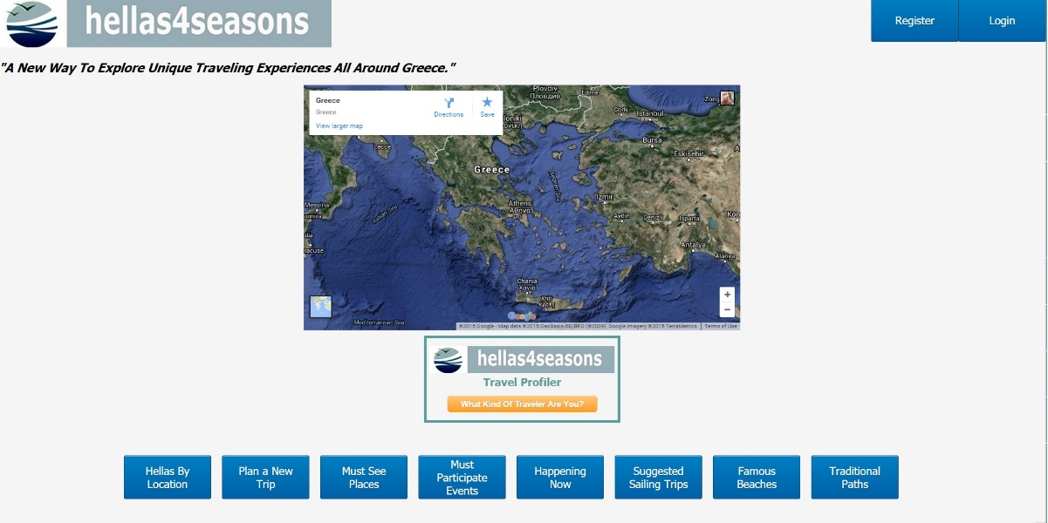
Βασικη οθονη web εφαρμογησ

Slide 9
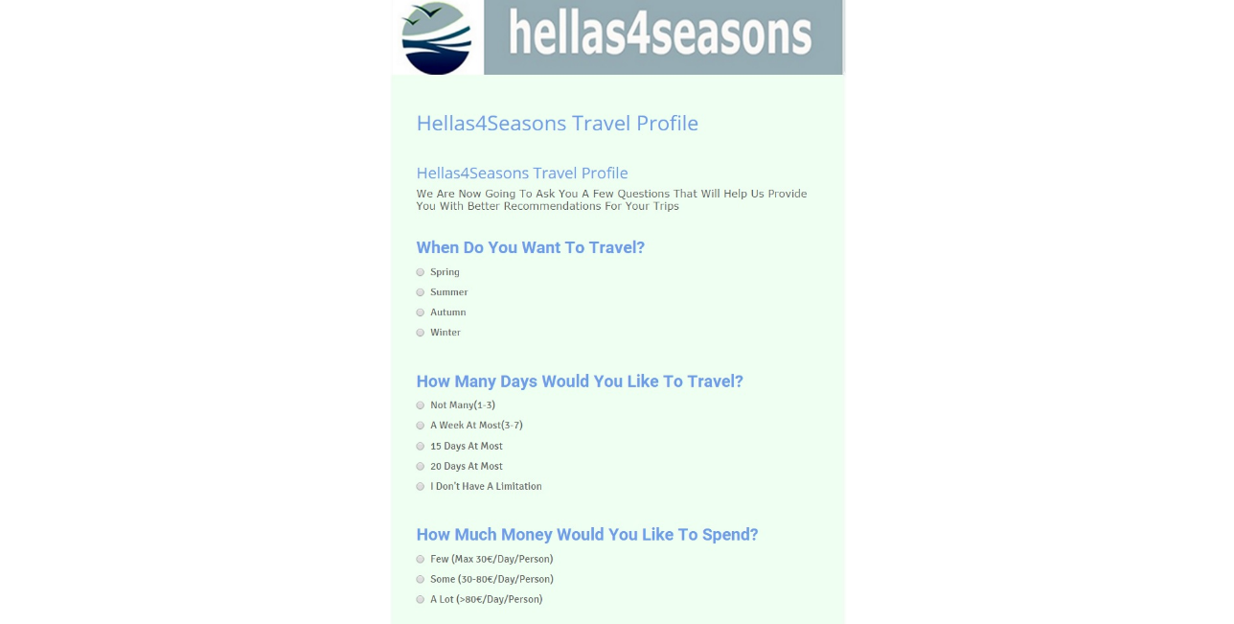
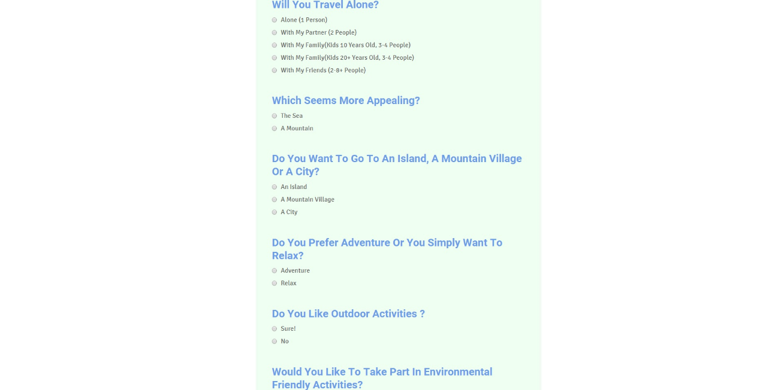
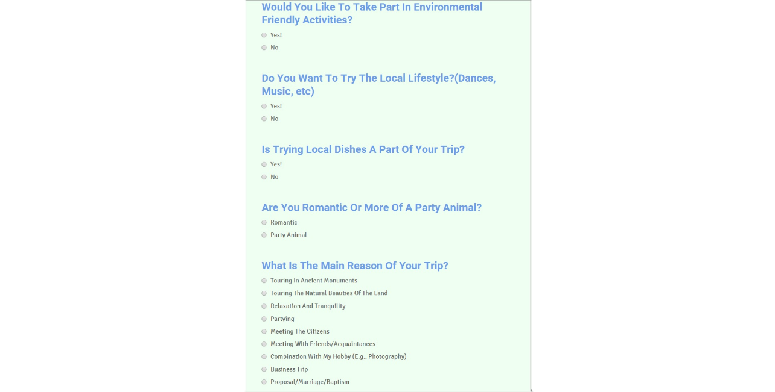
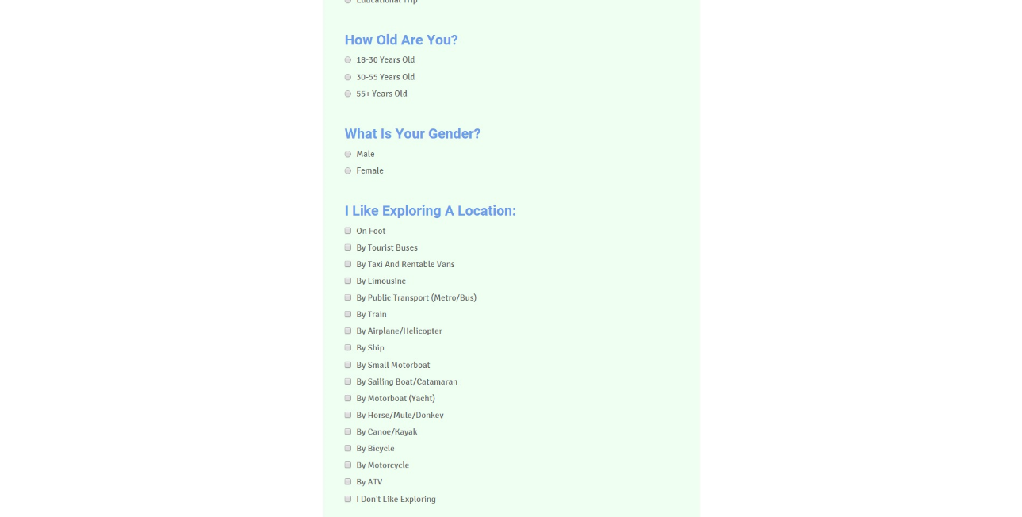
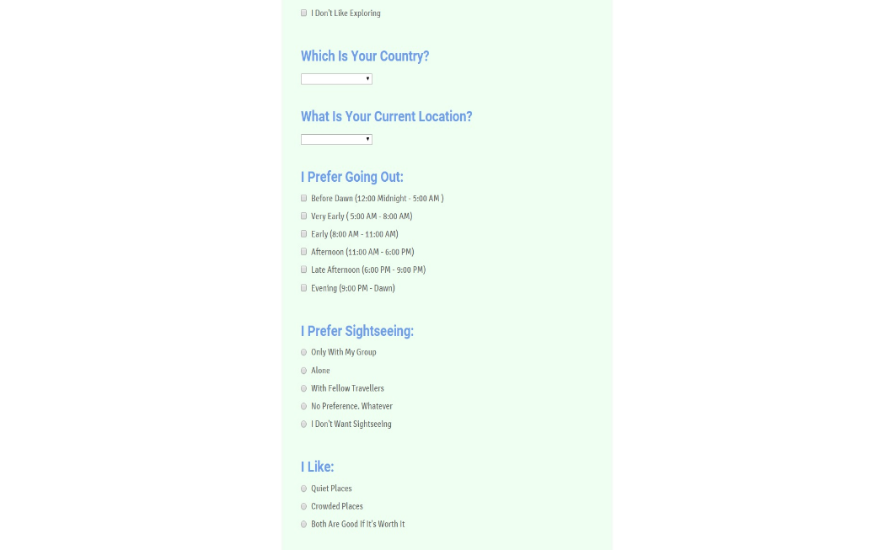
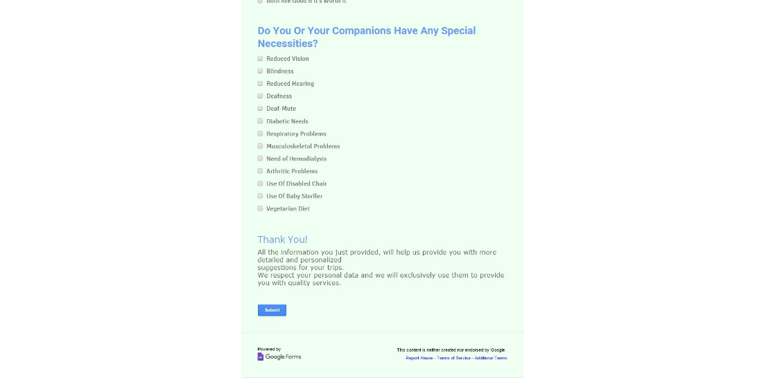
Διαδραστικο ερωτηματολογιο

Slide 10
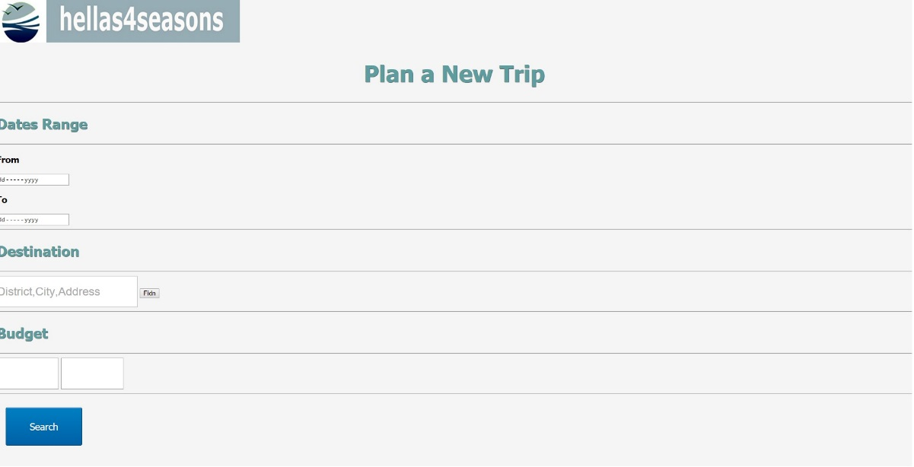
Οργανωση νεου ταξιδιου

Slide 11
Σκεψεισ για mobile version Σχεδιασμοσ / οργανωση ταξιδιου

Slide 12
Τι αλλο υπαρχει / συμβαινει κοντα?

Slide 13
χρησιμα εργαλεια

Slide 14
Σας ευχαριστουμε θερμα

